Slide 3
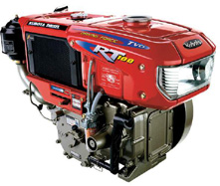
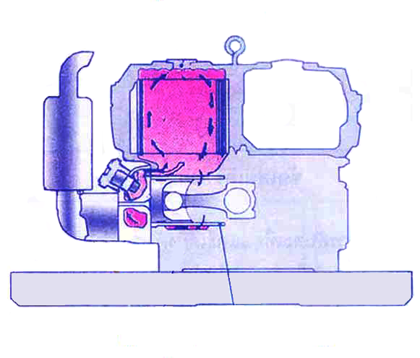
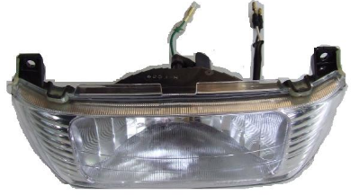
ระบบระบายความร้อนของเครื่องยนต์เล็กดีเซลมีความสำคัญในการช่วยรักษาอุณหภูมิของเครื่องยนต์ให้พอเหมาะต่อการทำงานของเครื่องยนต์ ซึ่งระบบระบายความร้อนประกอบไปด้วยชิ้นส่วนหลักคือหม้อน้ำซึ่งเป็นภาชนะสำหรับเก็บน้ำไว้สำหรับหล่อเย็น
หม้อน้ำ
ไฟหน้า
ระบบระบายความร้อนและระบบไฟเครื่องยนต์เล็กดีเซล

Slide 4
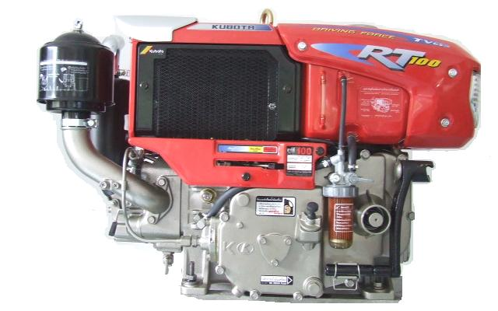
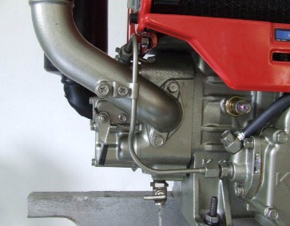
13.1.1 ถ่ายน้ำหล่อเย็นในเครื่องยนต์ออก
ก๊อกถ่ายน้ำหล่อเย็น
การถ่ายน้ำหล่อเย็น

Slide 5
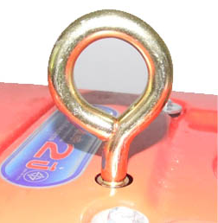
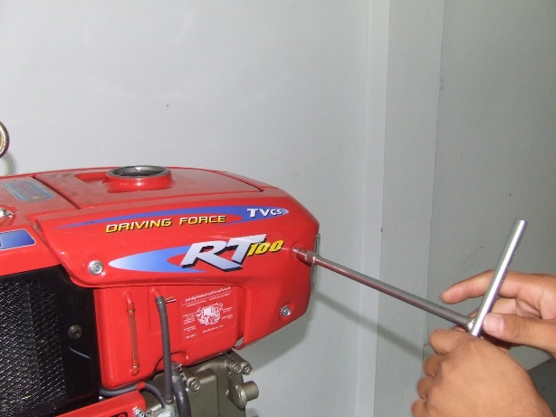
13.1.2 ถอดหูยกเครื่องออก
วิธีการถอด
ถอดหูยกเครื่องออกโดยการหมุนออก
การถอดหูยกเครื่อง
13.1.3 ถอดชุดฝาครอบถังด้านข้างท่อไอเสียและด้านข้างท่อไอดี
ฝาครอบถังด้านข้าง
วิธีการถอด
1. ถอดโบลท์ยึดฝาครอบถังด้านข้างท่อไอเสียและ ด้านข้างท่อไอดีออก
2. ถอดฝาครอบถังด้านข้างออก

Slide 6
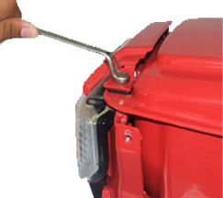
13.1.4 ถอดฝาครอบไฟหน้า
ฝาครอบไฟหน้า
วิธีการถอด
1. ถอดโบลท์ยึดฝาครอบไฟหน้าออก
2. ถอดฝาครอบไฟหน้าออก
การถอดฝาครอบไฟหน้า

Slide 7
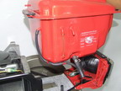
13.1.5 ถอดถังน้ำมันเชื้อเพลิงออก
วิธีการถอด
1. ถอดท่อน้ำมันเชื้อเพลิงที่ไปเข้ากรองน้ำมัน เชื้อเพลิงออก
2. หาภาชนะที่สะอาดมาใส่น้ำมันเชื้อเพลิง
3. ถอดท่อไล่ลมกรองน้ำมันเชื้อเพลิงออก 2 ท่อ
4. ถอดท่อน้ำมันเชื้อเพลิงไหลกลับออกจากถัง น้ำมันเชื้อเพลิง
5. ถอดโบลท์ยึดถังน้ำมันเชื้อเพลิงออก
6. ถอดถังน้ำมันเชื้อเพลิงออก
7. ถอดผ้าสักหลาดรองใต้ถังน้ำมันเชื้อเพลิงออก
ถังน้ำมัน
การถอดถังน้ำมันเชื้อเพลิง

Slide 8
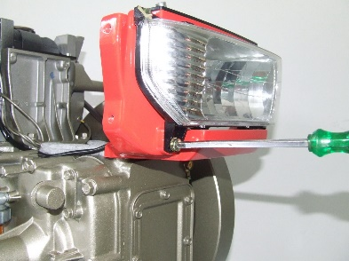
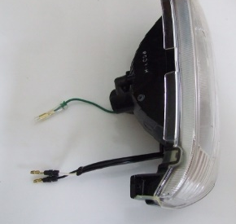
13.1.6 ถอดไฟหน้า
วิธีการถอด
1. ถอดสายไฟเส้นสีเขียวออกจากขั้วต่อ
สายไฟผ่านฟิวส์ไปลงกราวด์ที่ด้านหน้า
ของเสื้อเครื่องยนต์
2. ถอดสายไฟต่ำเส้นสีดำออกจากขั้วต่อที่
สวิตช์ไฟหน้า
3. ถอดสายไฟสูงสีขาวออกจากขั้วต่อที่
สวิตช์ไฟหน้า
4. ถอดสกรูยึดไฟหน้าออก
5. ถอดไฟหน้าออก
ไฟหน้า
การถอดไฟหน้า

Slide 9
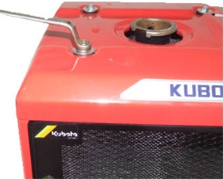
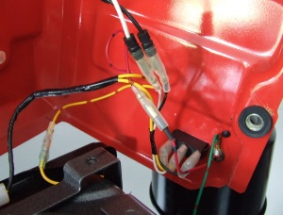
13.1.7 ถอดฝาครอบหม้อน้ำออก (ฝากระโปรง)
วิธีการถอด
1. ถอดโบลท์ยึดฝาครอบหม้อน้ำออก
2. ถอดสายไฟสูงสีขาว/น้ำตาล ออก
3. ถอดสายไฟต่ำสีดำ/น้ำตาลออก
4. ถอดสายไฟขั้วกลางของสวิตช์ไฟสูง ต่ำสีเหลือง/น้ำตาลออก
5. ถอดสายไฟใช้งานทั่วไปสีแดงคาดดำออก
6. ถอดสายกราวด์สีเขียว/น้ำตาล ที่จุดขั้วต่อไฟใช้งานทั่วไปที่ฝาครอบหม้อน้ำออก
7. ถอดฝาครอบหม้อน้ำออก
ฝาครอบหม้อน้ำ
ชุดสายไฟแสงสว่าง
การถอดฝาครอบหม้อน้ำ

Slide 10
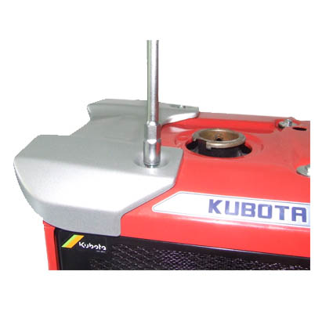
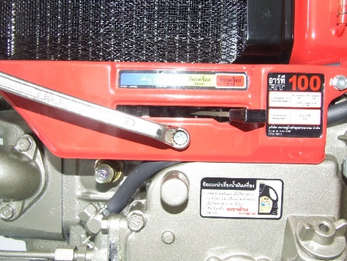
13.1.8 ถอดฝาครอบปิดด้านบนถังหม้อน้ำ
ฝาครอบปิดด้านบน
วิธีการถอด
1. ถอดโบลท์ยึดฝาครอบปิดด้านบนถังหม้อน้ำออก
2. ถอดฝาครอบปิดด้านบนถังหม้อน้ำออก
การถอดฝาครอบปิดด้านบนถังหม้อน้ำ
13.1.9 ถอดฝาครอบคันเร่งด้านข้าง
วิธีการถอด
1. ถอดโบลท์ยึดฝาครอบคันเร่งออก
2. ถอดฝาครอบคันเร่งออก
ฝาครอบคันเร่ง
การถอดฝาครอบคันเร่งด้านข้าง

Slide 11
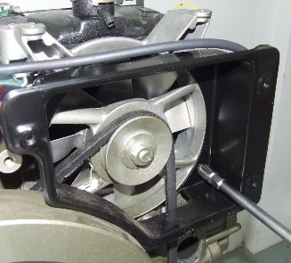
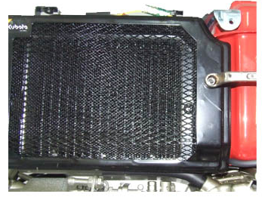
13.1.10 ถอดตะแกรงพัดลมออกและฐานยึดตะแกรงพัดลม
วิธีการถอด
1. ถอดโบลท์ยึดตะแกรงหม้อน้ำออก
2. ถอดตะแกรงพัดลมออก
ตะแกรงพัดลม
ฐานยึดตะแกรงพัดลม
การถอดตะแกรงครอบพัดลม
13.1.11 ถอดตะแกรงหม้อน้ำและฐานยึดด้านฝาครอบเกียร์
ตะแกรงหม้อน้ำและฐานยึด
การถอดตะแกรงหม้อน้ำ

Slide 12
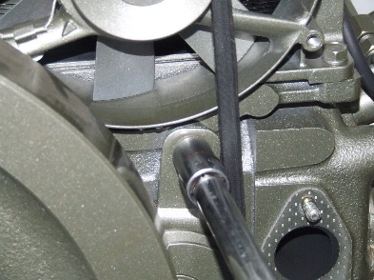
13.1.12 ถอดสายพานพัดลมและชุดลูกรอกตัวตั้งสายพานพัดลม
สายพานพัดลม
การถอดสายพานพัดลมและชุดลูกรอก
วิธีการถอด
1. ถอดโบลท์ยึดชุดตัวตั้งสายพานออก
2. ถอดชุดลูกรอกตั้งสายพานพัดลมออก
3. ถอดสายพานพัดลมออก

Slide 13
13.1.13 การถอดแยกชิ้นส่วนชุดลูกรอกตัวตั้งสานพานพัดลม
1
2
8
9
5
11
4
10
3
6
7
การถอดแยกชิ้นส่วนชุดลูกรอกตัวตั้งสายพานพัดลม

Slide 14
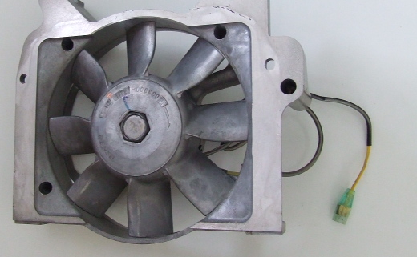
13.1.14 ถอดพัดลมและชุดปั่นไฟ
วิธีการถอด
1. ถอดสายไฟเส้นสีเหลืองออกจากขั้วกลางของสวิตช์ไฟสูงต่ำ
2. ถอดโบลท์ยึดพัดลมออก
3. ถอดพัดลมออก
พัดลม
พัดลมและชุดปั่นไฟ
13.1.15 การถอดแยกพัดลมและชุดปั่นไฟ
พัดลม
ตัวปั่นไฟ
สกรูยึด
มู่เล่
การถอดแยกพัดลมและตัวปั่นไฟ

Slide 15
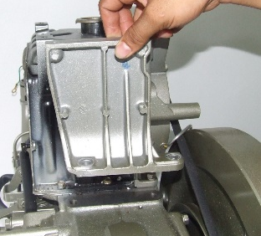
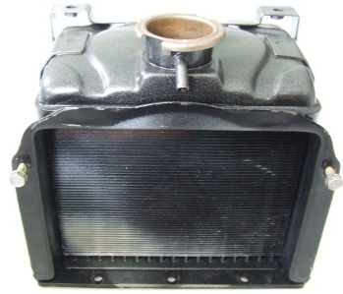
13.1.16 ถอดแท่นยึดถังน้ำมันเชื้อเพลิง
วิธีการถอด
1. ถอดโบลท์แท่นยึดถังน้ำมันออก
2. ถอดแท่นยึดถังน้ำมันออก
แท่นยึด
การถอดแท่นยึดถังน้ำมัน
13.1.17 ถอดหม้อน้ำ
วิธีการถอด
1. ถอดโบลท์และนอตยึดหม้อน้ำออกจากแท่นหม้อน้ำ
2. ถอดหม้อน้ำออก
หม้อน้ำ

Slide 16
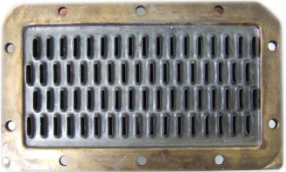
13.2.1 การตรวจสภาพหม้อน้ำ
รังผึ้ง
ปะเก็น
การการตรวจสภาพหม้อน้ำ
วิธีการตรวจ
1. ทำความสะอาดรังผึ้งของหม้อน้ำโดยการล้างทำความสะอาดและเป่าให้เศษผงต่าง ๆ ออกจากรังผึ้ง
2. ตรวจปะเก็นของหม้อน้ำชำรุดฉีกขาดหรือไม่ถ้าชำรุดให้เปลี่ยนใหม่

Slide 17
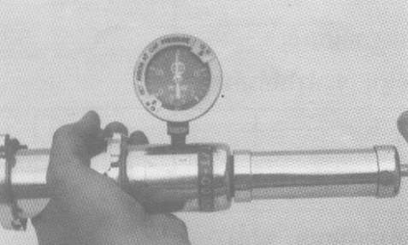
13.2.2 ตรวจฝาหม้อน้ำ
เครื่องมือวัดแรงดัน
ซีลฝาหม้อน้ำ
การตรวจฝาหม้อน้ำ
13.2.3 เช็คการรั่วของหม้อน้ำ
เครื่องวัดการรั่ว
เช็คการรั่วของน้ำ
หม้อน้ำ

Slide 18
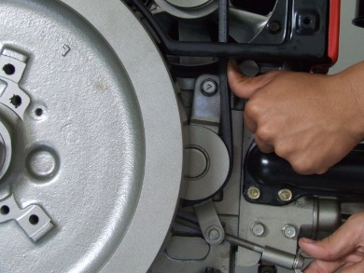
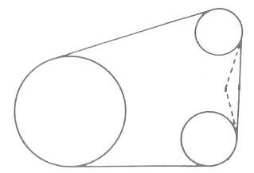
13.2.4 ตรวจสายพานและความตึงสายพานพัดลม
มู่เล่พัดลม
มู่เล่
ล้อช่วยแรง
ระยะกดลง
10 – 15 มม.
มู่เล่ปรับสายพาน
การตรวจสายพานพัดลมและความตึงสายพานพัดลม

Slide 19
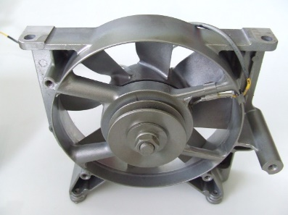
13.2.5 ตรวจลูกปืนชุดลูกรอกตั้งสายพานพัดลม
ลูกปืนชุดลูกรอก
การตรวจลูกปืนชุดลูกรอกตั้งสายพานพัดลม
วิธีการตรวจ
1. ตรวจดูการหมุนของลูกปืนถ้าหมุนแล้วไม่คล่องมีความฝืดมากหรือมีเสียงดัง ควรเปลี่ยนใหม่
2. ตรวจดูระยะหลวมคลอนของลูกปืนถ้ามีระยะหลวมคลอนมากควรเปลี่ยนใหม่
13.2.6 ตรวจพัดลม
วิธีการตรวจ
1. ตรวจใบพัดลมมีรอยแตกร้าว หักหรือไม่ถ้ามีควรเปลี่ยนใหม่
2. ตรวจดูการหมุนของลูกปืนถ้าหมุนแล้วไม่คล่องมีความฝืดมากหรือมีเสียงดัง ควรเปลี่ยนใหม่
3. ตรวจดูระยะหลวมคลอนของลูกปืนถ้ามีระยะหลวมคลอนมากควรเปลี่ยนใหม่
การตรวจพัดลม

Slide 20
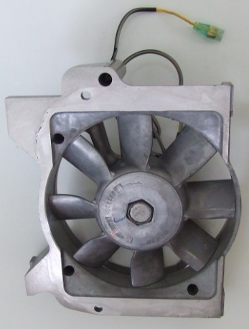
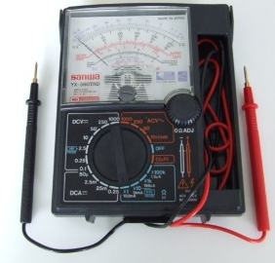
13.2.7 ตรวจการขาดวงจรตัวปั่นไฟ
ตัวปั่นไฟ
_
+
โอห์มมิเตอร์
การตรวจการขาดวงจรตัวปั่นไฟ
วิธีการตรวจ
1. ใช้สายสีแดงของโอห์มมิเตอร์จี้ที่สายเส้นสีเหลืองของตัวปั่นไฟ
2. ใช้สายสีดำของโอห์มมิเตอร์จี้ที่โครง (กราวด์) ของตัวปั่นไฟ
3. ถ้าเข็มไม่ขึ้นว่าขดลวดของตัวปั่นไฟขาดวงจรต้องซ่อมหรือเปลี่ยนใหม่

Slide 21
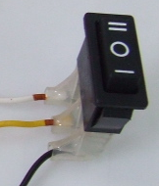
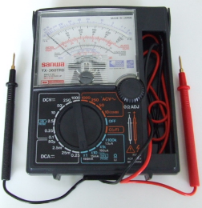
13.2.8 ตรวจการขาดวงจรของสวิตช์ไฟสูง ต่ำ
สายไฟสีเหลือง แดง
สวิตช์ไฟสูง ต่ำ
สายไฟสีขาว น้ำตาล
_
ไฟสูง
+
ไฟต่ำ
_
+
R x 1
R x 1
สวิตช์ไฟสูงต่ำ
สายไฟสีดำ น้ำตาล
สายไฟเหลือง แดง
การตรวจการขาดวงจรของสวิตช์ไฟสูง ต่ำ

Slide 22
วิธีการตรวจ (รูปซ้ายมือตรวจข้อ 1. รูปขวามือตรวจ ข้อ 2.)
1. ตรวจการต่อวงจรของสวิตช์วงจรไฟต่ำ (เปิดสวิตช์ไปทางด้านไฟต่ำ)
– ใช้โอห์มมิเตอร์สเกล R × 1 ตรวจเช็คขั้วสายไฟวงจรไฟต่ำ (สายไฟสีดำน้ำตาล) กับขั้วกลาง (สายสีเหลือง แดง) ของสวิตช์ไฟแสงสว่าง
2. ตรวจการต่อวงจรของสวิตช์วงจรไฟสูง (เปิดสวิตช์ไปทางด้านไฟสูง)
– ใช้โอห์มมิเตอร์สเกล R × 1 ตรวจเช็คขั้วสายไฟวงจรไฟสูง (สายไฟสีขาว น้ำตาล) กับขั้วกลาง (สายสีเหลือง แดง) ของสวิตช์ไฟแสงสว่าง

Slide 23
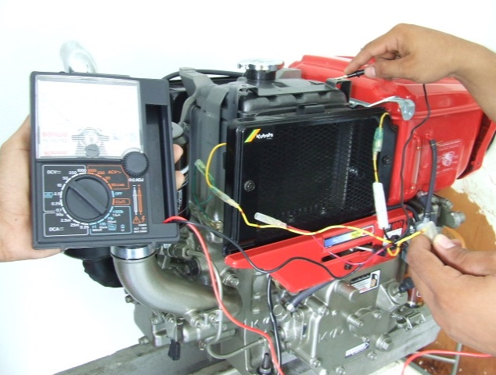
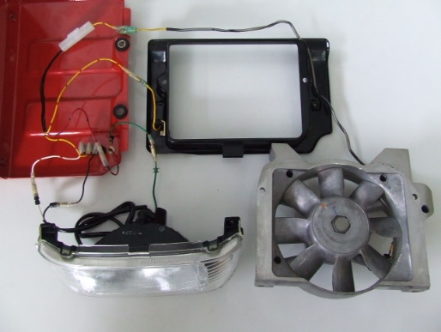
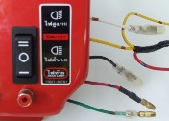
13.2.9 ตรวจการผลิตไฟของตัวปั่นไฟ
การตรวจการผลิตไฟของตัวปั่นไฟ
13.2.10 ตรวจการขาดของวงจรไฟแสงสว่าง
การตรวจการขาดของวงจรไฟแสงสว่าง
ตัวปั่นไฟ
และพัดลม
สวิตช์ไฟหน้า
ไฟหน้า

Slide 24
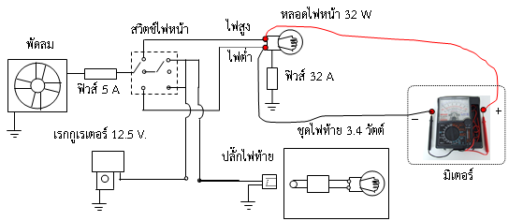
ไดอะแกรมวงจรไฟแสงสว่างและตรวจเช็ควงจรไฟ
วิธีการตรวจ ใช้มิเตอร์ตรวจเช็ควงจรไฟและอุปกรณ์ในวงจรแต่ละจุดเพื่อหาข้อขัดข้องในวงจร เพื่อทำการแก้ไขให้ทำงานตามปกติ เช่น ตรวจการขาดของหลอดไฟ ขั้วต่อสายไฟแต่ละจุดและการขาดของฟิวส์เป็นต้น

Slide 25
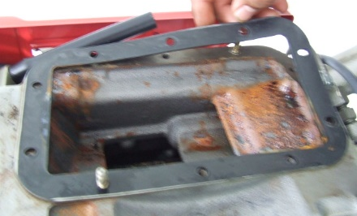
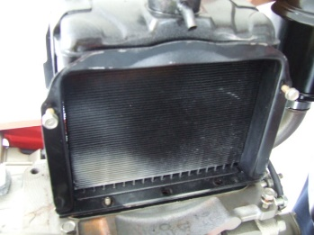
การประกอบให้ประกอบย้อนกลับจากการถอด ตามลำดับดังนี้
13.3.1 ประกอบหม้อน้ำ
ปะเก็น
หม้อน้ำ
การประกอบหม้อน้ำ
วิธีการประกอบ
1. ใส่ปะเก็นรองด้านล่างของหม้อน้ำและทาจาระบีที่ปะเก็นเพื่อไม่ให้น้ำหล่อเย็นในหม้อน้ำรั่ว
2. ใส่หม้อน้ำและขันนอตยึดหม้อน้ำให้แน่น

Slide 26
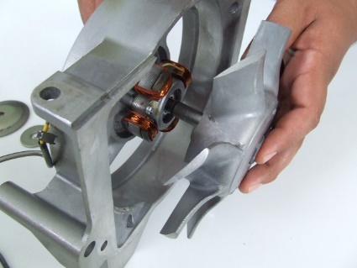
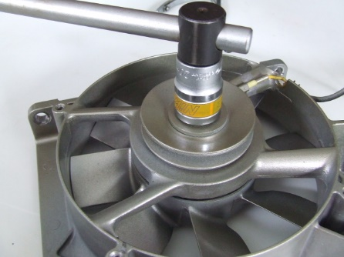
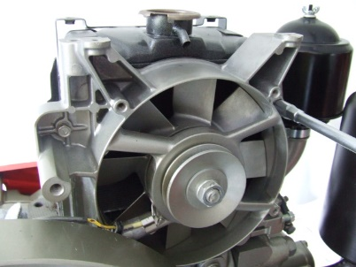
13.3.2 ประกอบชิ้นส่วนชุดพัดลม
มู่เล่
พัดลม
การประกอบชิ้นส่วนพัดลม
13.3.3 ประกอบชุดพัดลมเข้ากับหม้อน้ำ
พัดลม
การประกอบชุดพัดลมเข้ากับหม้อน้ำ

Slide 27
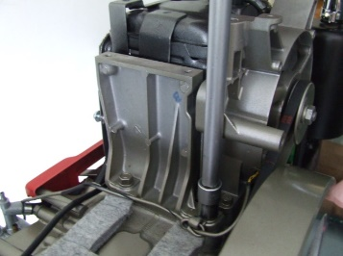
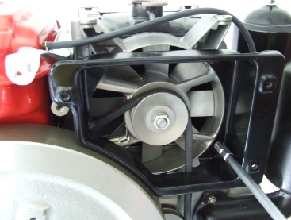
13.3.4 ประกอบแท่นยึดฐานรองถังน้ำมันเชื้อเพลิง
แท่นยึดฐานรอง
การประกอบแท่นยึดฐานรองถังน้ำมันเชื้อเพลิง
วิธีการประกอบ
1. ประกอบแท่นฐานรองถังน้ำมันเชื้อเพลิงเข้ากับเสื้อเครื่องยนต์
2. ใส่โบลท์ยึดแท่นฐานรองน้ำมันเชื้อเพลิงให้แน่น
13.3.5 ประกอบสายพานพัดลม
วิธีการประกอบ
1. ใส่สายพานเข้ากับมู่เล่ล้อช่วยแรง, มู่เล่พัดลมและมู่เล่ลูกรอกตั้งสายพานพัดลม
2. ปรับนอตที่หางปลาตั้งความตึงสายพานพัดลม ตั้งให้สายพานมีความตึงตามมาตรฐานที่กำหนด (ระยะหย่อนของสายพานพัดลมประมาณ 10 – 15 มม.)
สายพานพัดลม
การประกอบสายพานพัดลม

Slide 28
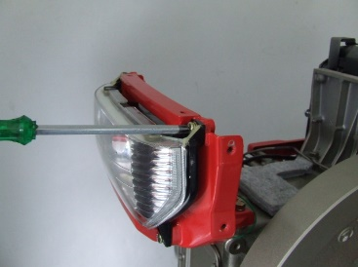
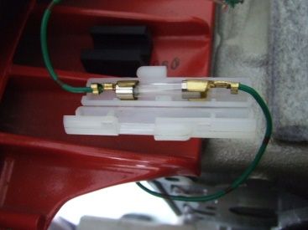
13.3.6 ประกอบไฟหน้า
ฟิวส์
ไฟหน้า
การประกอบไฟหน้า
วิธีการประกอบ
1. ประกอบไฟหน้าเข้ากับแท่นยึดด้านหน้าของเครื่องยนต์
2. ต่อสายไฟกราวด์เส้นสีเขียวผ่านฟิวส์ลงกราวด์ที่เสื้อเครื่องยนต์ด้านหน้า
3. จัดวางสายไฟของชุดไฟหน้าวางไว้ในตำแหน่งที่เรียบร้อย

Slide 29
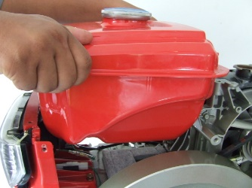
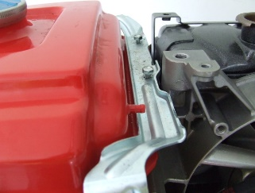
13.3.7 ประกอบถังน้ำมันเชื้อเพลิง
ถังน้ำมันเชื้อเพลิง
เหล็กบังคับ
การประกอบถังน้ำมันเชื้อเพลิง
วิธีการประกอบ
1. ใส่ยางรองที่ขอบถังน้ำมันเชื้อเพลิง 2 อัน บนและล่างที่ติดกับหม้อน้ำ
2. ใส่เหล็กบังคับยึดถังน้ำมันเชื้อเพลิงด้านบน

Slide 30
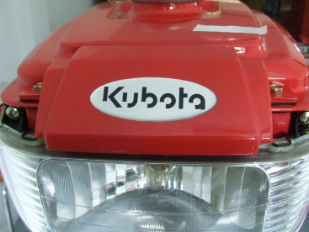
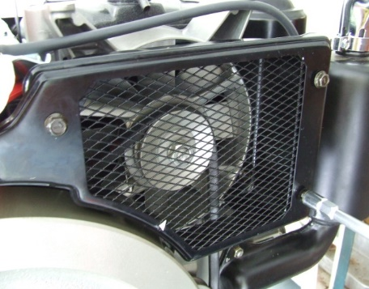
13.3.8 ประกอบฝาครอบไฟหน้า
วิธีการประกอบ
1. ใส่ฝาครอบไฟหน้าด้านบนของถังน้ำมันเชื้อเพลิง
2. ใส่โบลท์ยึดฝาครอบไฟหน้าให้แน่น
ฝาครอบไฟหน้า
การประกอบฝาครอบไฟหน้า
13.3.9 ประกอบฝาครอบพัดลมและตะแกรงพัดลม
ประกอบฝาครอบพัดลม
และตะแกรงพัดลม
การประกอบฝาครอบพัดลมและตะแกรงพัดลม

Slide 31
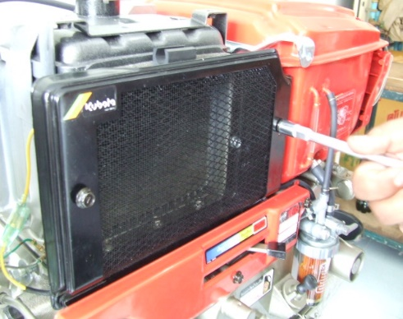
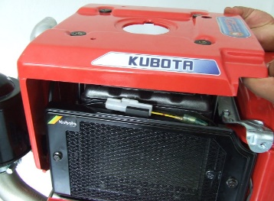
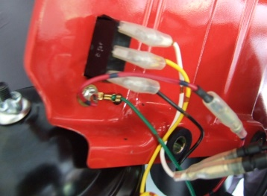
13.3.10 ประกอบฝาครอบหม้อน้ำและตะแกรงหม้อน้ำ
วิธีการประกอบ
1. ใส่ฝาครอบและใส่ตะแกรงหม้อน้ำ
2. ใส่โบล์ทยึดตะแกรงและขันโบล์ทยึดตะแกรงให้แน่น
ตะแกรงหม้อน้ำ
การประกอบฝาครอบหม้อน้ำและตะแกรงหม้อน้ำ
13.3.11 ประกอบฝาครอบหม้อน้ำหรือฝากระโปรงด้านบนหม้อน้ำ
ฝากระโปรงด้านบน
ชุดสายไฟแสงสว่าง
การประกอบฝาครอบหม้อน้ำหรือฝากระโปรงด้านบนหม้อน้ำ

Slide 32
13.3.12 ประกอบฝาครอบด้านบนของฝาครอบหม้อน้ำ, ฝาครอบด้านข้างท่อไอดี ไอเสียและหู ยกเครื่อง
วิธีการประกอบ
1. ใส่ฝาครอบบนฝาครอบหม้อน้ำแล้วขันโบลท์ยึดให้แน่น
2. ใส่ฝาครอบด้านข้างเครื่องซ้ายและขวาของเครื่องแล้วขันโบลท์ยึดให้แน่น
3. ใส่หูยกเครื่อง
4. เติมน้ำมันเชื้อเพลิงและปิดฝาถังน้ำมันเชื้อเพลิง
5. เติมน้ำหล่อเย็นในหม้อน้ำและปิดฝาหม้อน้ำ
6. ตรวจสอบความถูกต้องของการประกอบและตรวจเช็คการรั่วไหลของน้ำถ้ามีให้แก้ไขให้เรียบร้อย
ฝาครอบด้านบน
ฝาครอบด้านข้าง
การประกอบฝาครอบด้านบนของฝาครอบหม้อน้ำ
ฝาครอบด้านข้างท่อไอดีไอเสียและหูยกเครื่อง

